Slide 1
Android 设计规范
补充设计规范
QQ: 404536219

Slide 2
图标比例 – 整体比例
xxhdpi:3.0
xxhdpi：~480dpi
xhdpi: 2.0
xhdpi : ~320dpi
hdpi: 1.5
hdpi : ~240dpi
mdpi: 1.0 (baseline)
mdpi : ~160dpi
ldpi: 0.75
ldpi : ~120dpi
现在流行的方式是按照480x800和hdpi为基准设计，而且这个趋势是向xhdpi和xxhdpi等更高密度为基准来设计发展的，所以尽量保持用矢量图制作GUI和图标。但本文是以mdpi为基准进行介绍。

Slide 3
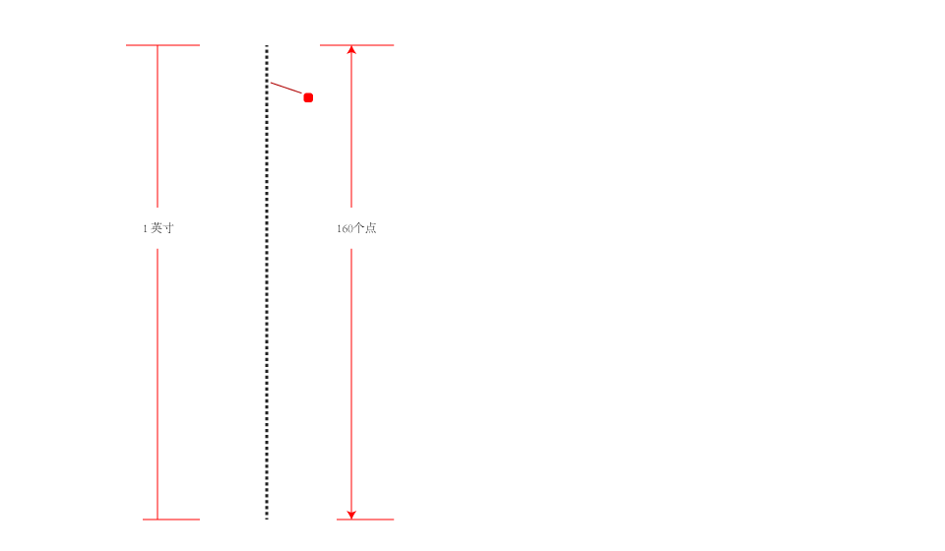
屏幕密度是什么意思？
72dpi
像素相同，但是所占面积(所谓物理尺寸)不同。
480x800 px（像素）
480x800 px
像素
72x72
240dpi
72x72
72x72
72x72
72x72

Slide 4
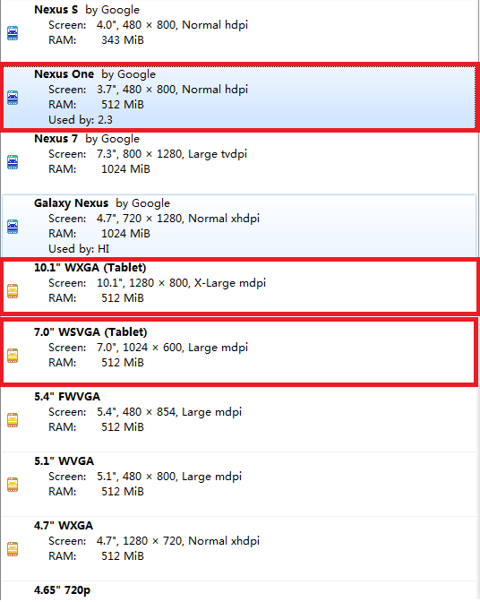
小米1
摩托罗拉XOOM平板
三星Galaxy Note

Slide 5
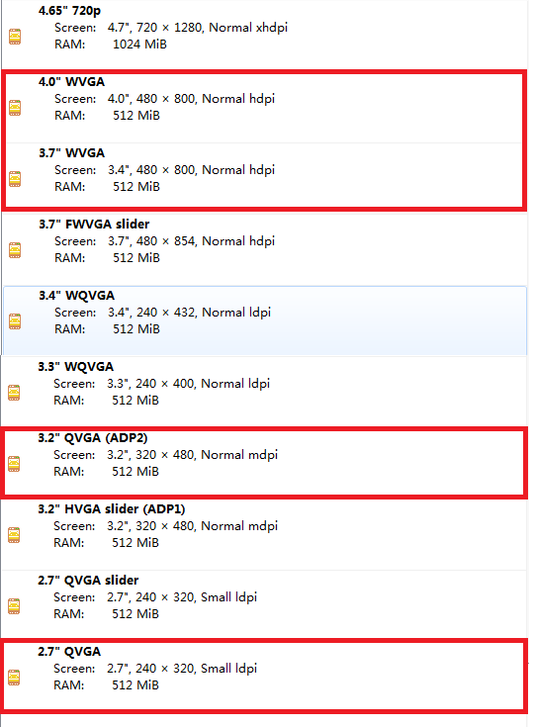
>800元的主流机型
<600元 山寨机
三星Galaxy Q系列

Slide 6
怎么做图标？
假如都是4英寸的屏幕
Xhdpi(320dip)
hdpi(240dip)
mdpi(160dip)
ldpi(120dip)
40x40
30x30
20x20
15x15

Slide 7
怎么做图标？
在PS中这些图标是什么尺寸？
40x40
30x30
20x20
15x15
Xhdpi(320dip)
hdpi(240dip)
mdpi(160dip)
ldpi(120dip)
40x40
30x30
20x20
15x15

Slide 8
Android Dimension 尺寸单位
dp（Density-independent Pixels，dip）：密度独立像素。基于物理设备一种抽象的单位。与160dpi（dots per inch）相关，160dpi设备上1 dp= 1px(像素)，在更高的分辨率上1dp被等比例放大，此时1dp > 1px(物理像素)，在分辨率更小的设备上面，1dp < 1px，例子：在HDPI上面（240dpi）1dp = 1.5px。 用于定义UI部件，图标大小，边距，空隙
sp（Scale-independent Pixels）： 比例无关像素。和dp单位类似，但是会根据用户设备字体设置而伸缩。推荐使用这个单位作为字体的单位。由屏幕密度和用户字体设置决定。用于定义字体大小
pt ： 点， 1/72英寸，基于物理设备。
px： 像素，对应屏幕实际像素，由于像素密度的问题，每英寸像素数量可能不同，故不推荐使用这个单位。
mm：毫米，基于物理屏幕。
in： inch 英寸，基于物理设备

Slide 9
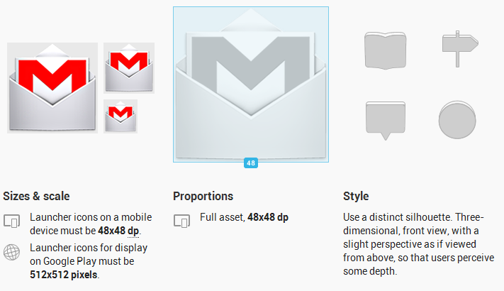
Launcher图标大小
分辨率 | ldpi (120 dpi) (Low density screen) | mdpi (160 dpi) (Medium density screen) | hdpi (240 dpi) (High density screen) | xhdpi (320 dpi) (Extra-high density screen) | xxhdpi(480 dpi)(Extra-Extra-high density screen)
图标大小 | 36 x 36 px | 48 x 48 px | 72 x 72 px | 96 x 96 px | 144x144px

Slide 10
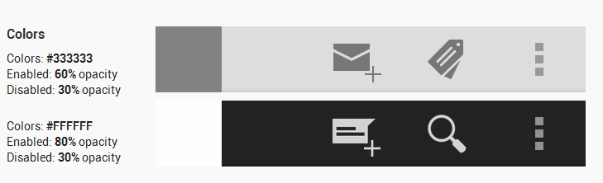
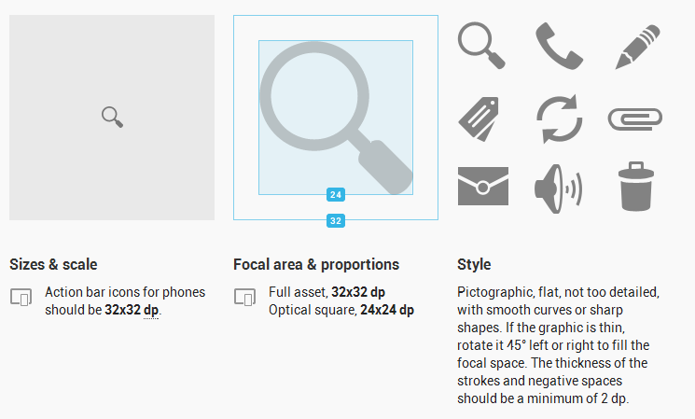
Acionbar – 操作栏（标题栏）
1. Actionbar高度，不确定：45dp，48dp 56dp
2. Actionbar 图标 32 x 32 dp：

Slide 11
Acionbar – 操作栏（标题栏）
1. Actionbar高度，不确定：45dp，48dp 56dp
2. Actionbar 图标 32 x 32 dp：
分辨率 | ldpi (120 dpi) | mdpi (160 dpi) | hdpi (240 dpi) | xhdpi (320 dpi) | xxhdpi(480 dpi)
图标大小 |  | 48 x 48 px
填表
分辨率 | ldpi (120 dpi) | mdpi (160 dpi) | hdpi (240 dpi) | xhdpi (320 dpi) | xxhdpi(480 dpi)
图标大小 |  | 32 x 32 px

Slide 12
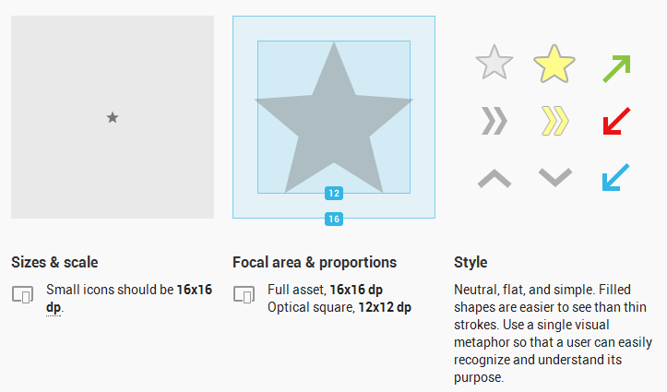
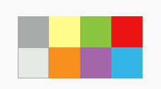
上下文图标（指示型图标）
16x16
颜色建议用左边的一些做参考

Slide 13
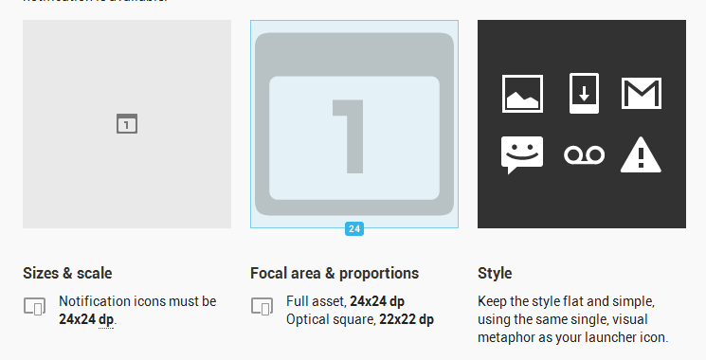
通知图标
24x24px
颜色推荐为纯白，但不是绝对，也可以用彩色，如微信

Slide 14
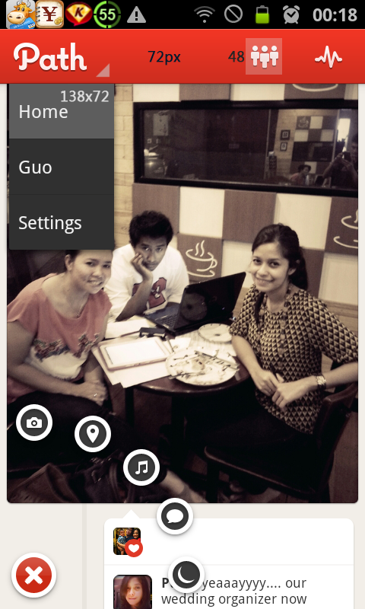
确定真实高度的技巧

Slide 15
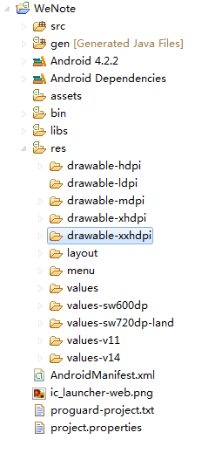
Android的资源怎么放？

